Slide 1
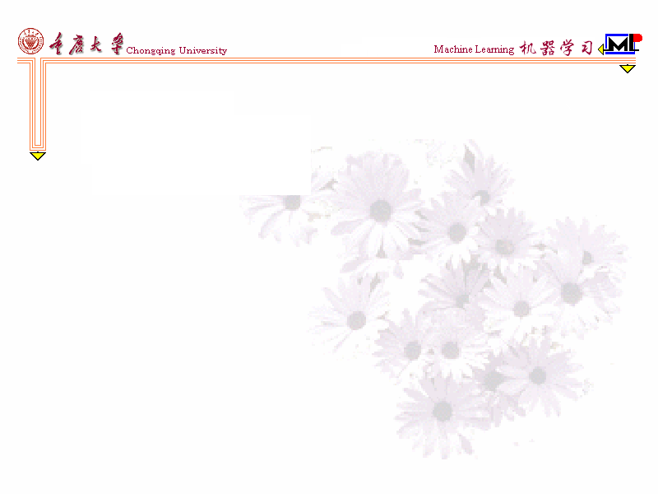
机器学习 Machine Learning
实验3：支持向量机算法实践
重庆大学计算机学院

Slide 2
大纲
实验目的
掌握SVM算法原理并实现编程
项目内容
理解并描述SVM算法原理
编程实践，将算法应用于分类和回归任务 (如鸢尾花、UCI数据集、Kaggle数据集)

Slide 3
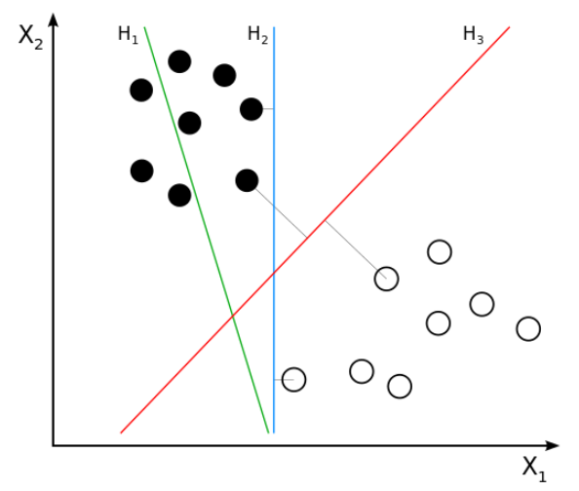
SVM算法原理
SVM的目标是找到一个最优的决策边界（即超平面），使得分类间隔（即边界到各类别数据点的最小距离）最大化。SVM可以处理线性可分和线性不可分的数据集；
右图中有分别属于两类的一些二维数据点和三条直线。如果三条直线分别代表三个分类器的话，请问哪一个分类器比较好？

Slide 4
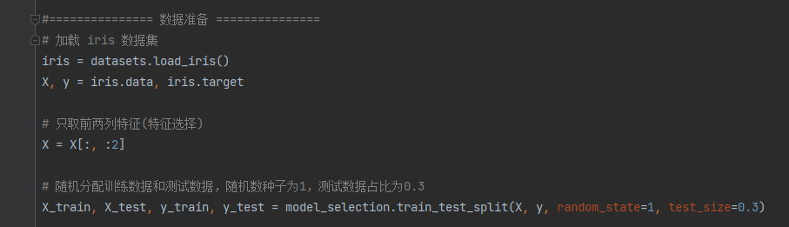
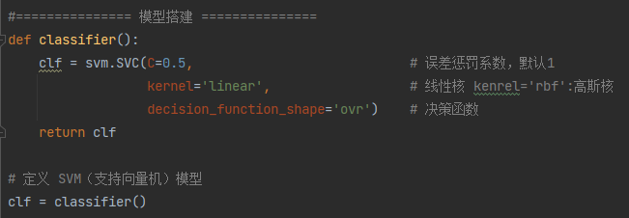
SVM算法实践-分类
数据加载，初始化
搭建SVM模型

Slide 5
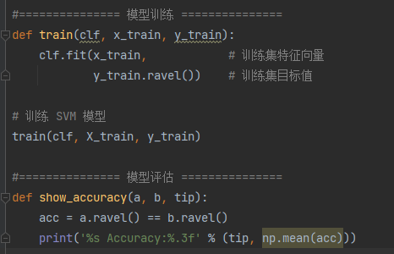
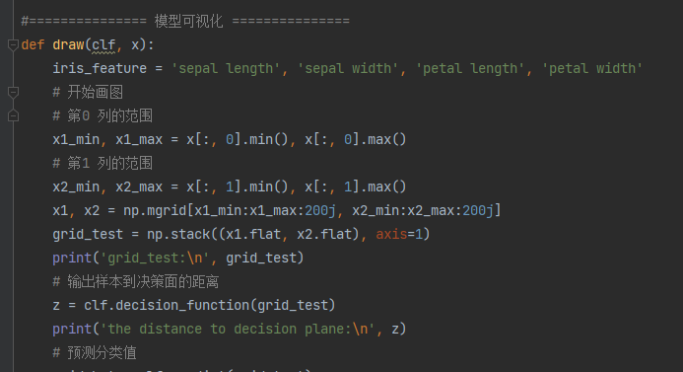
SVM算法实践
训练、评估、可视化

Slide 6


SVM算法实践
实验结果
选取萼片长度和萼片宽度作为两种特征 选取花瓣长度和花瓣宽度作为两种特征
测试精度：
要求：不要照搬、尝试选取不同特征

Slide 7
SVM算法原理
支持向量机除了可以解决分类问题之外，还可以处理回归问题。回归是找到一个回归平面，让一个集合的所有数据到该平面的距离最近。
线性SVM分类器通过简单的计算决策函数来预测新实例的分类，如果结果为+，表示预测类别是正类，否则为负类

Slide 8
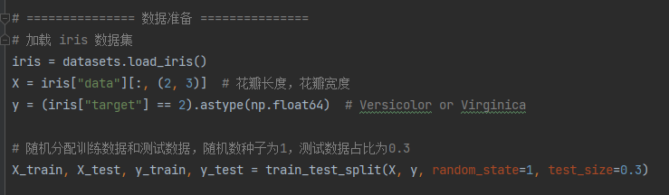
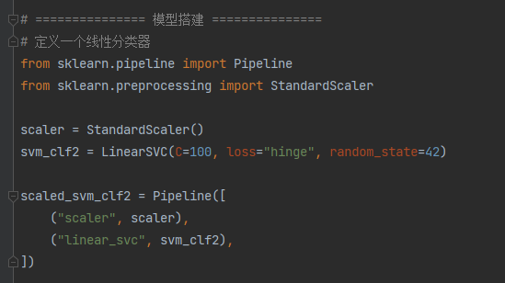
SVM算法实践-回归
数据加载，初始化
搭建SVM模型

Slide 9
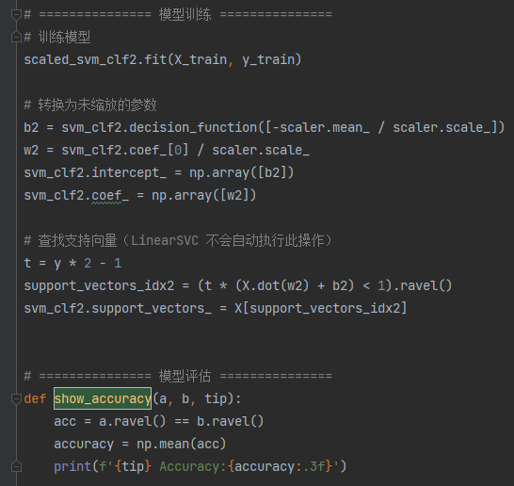
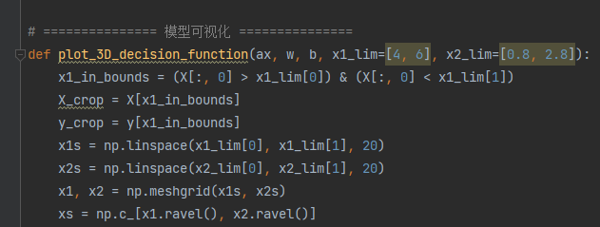
SVM算法实践
训练、评估、可视化

Slide 10
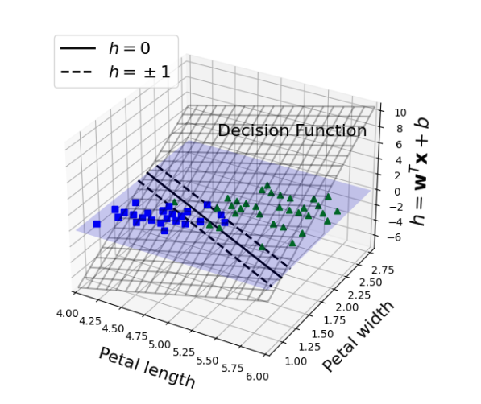

SVM算法实践
实验结果
测试精度：
要求：不要照搬、使用波士顿房价数据集（直接导入）

